Slide 1
Evropa – sjednocující se světadíl
Česká republika je středoevropský stát.
Se sousedními státy Slovenskem, Polskem, Německem a Rakouskem tvoří střed Evropy.

Slide 2
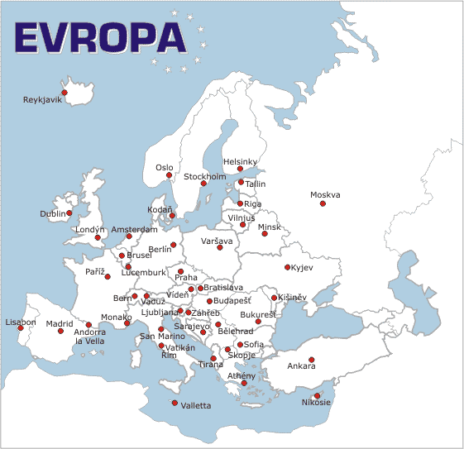


Slide 3

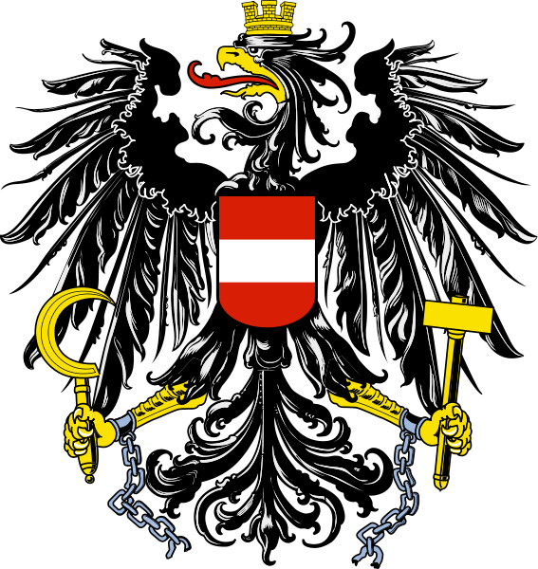
Rakouská republika – Rakousko náš jižní soused

Slide 4
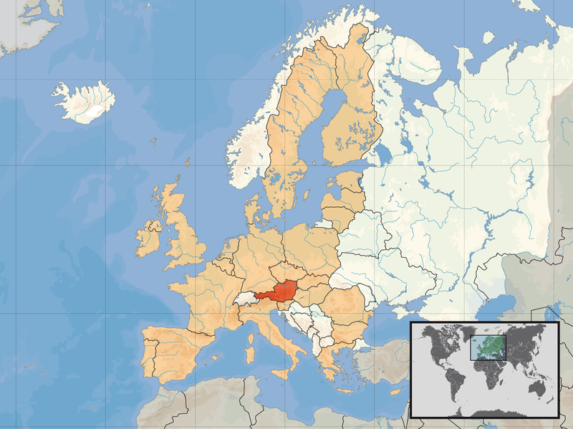
Rakousko je vnitrozemský stát.
Leží ve střední Evropě.

Slide 5
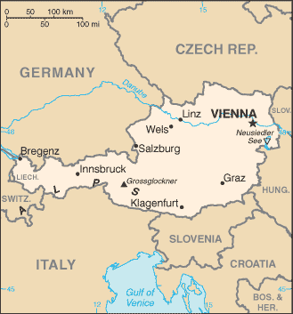
Hraničí
s Lichtenštejnskem,
Švýcarskem,
Itálií,
Slovinskem,
s Maďarskem,
Slovenskem,
s Českou republikou
a Německem.

Slide 6
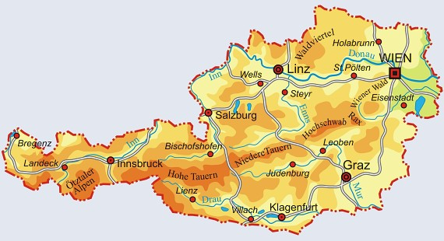
Obyvatelstvo
V Rakousku žije téměř 8 milionů obyvatel.
Úřední jazyk – němčina.

Slide 7
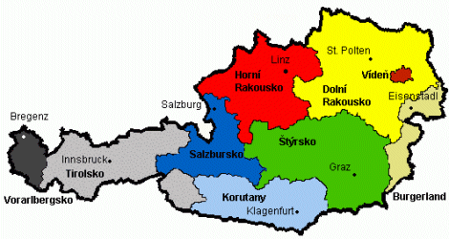
Rakousko
tvoří
9 spolkových zemí.

Slide 8
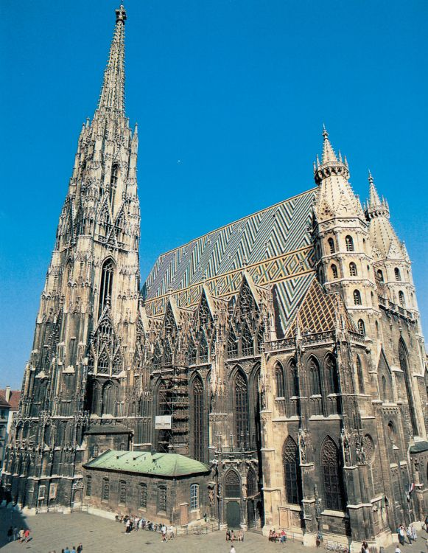

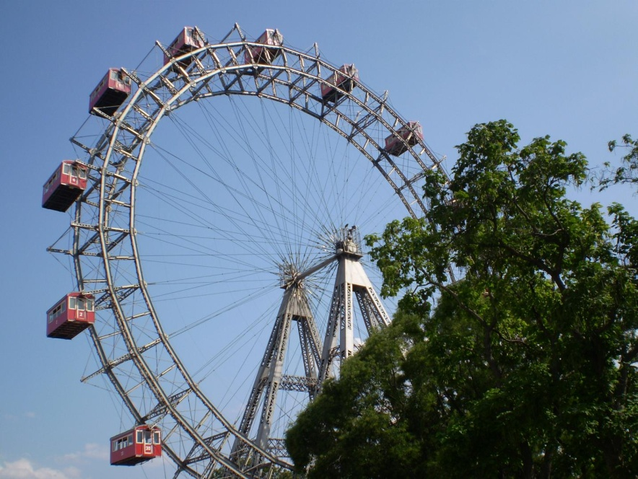
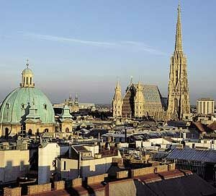
Hlavní město - Vídeň
Historické centrum Vídně bylo v roce 2001
zapsáno na Seznam světového dědictví UNESCO.

Slide 9

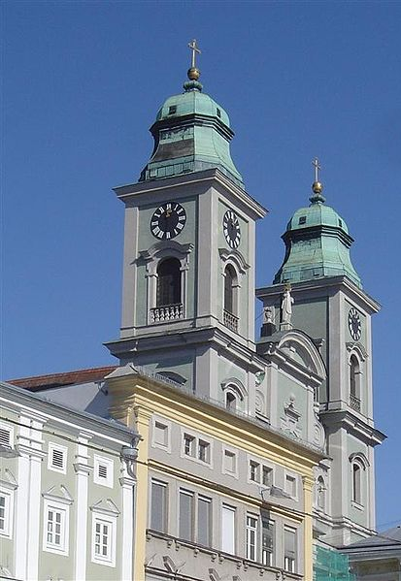
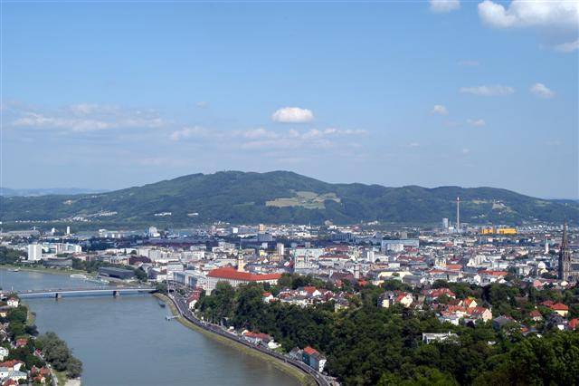
Další velká města Linz
Alte Dom

Slide 10
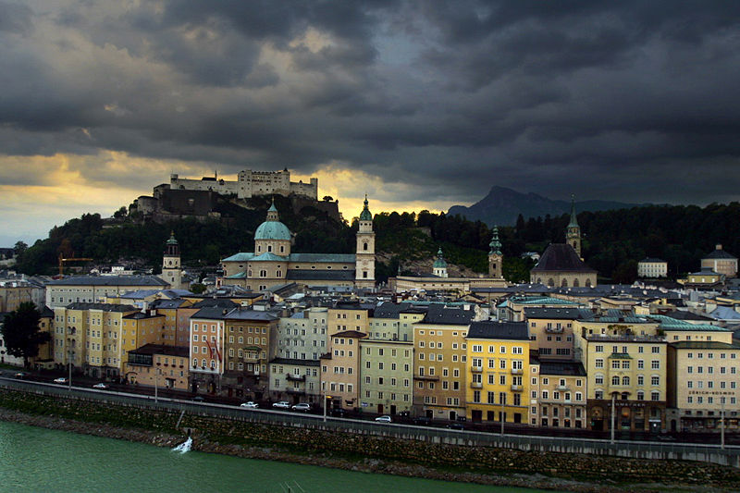
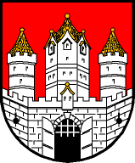
Další velká města Salzburg

Slide 11
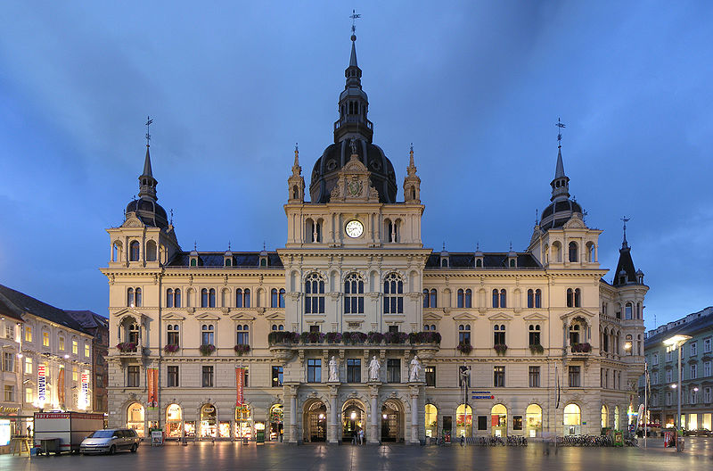
Další velká města
Graz – Štýrský Hradec

Slide 12
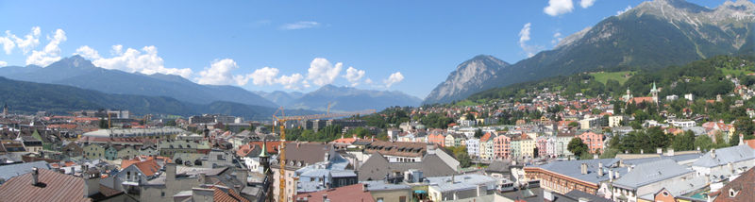
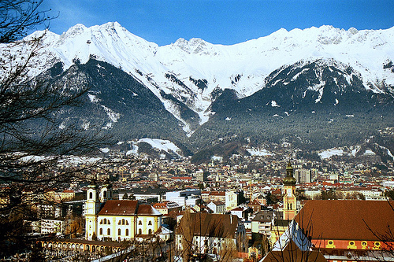
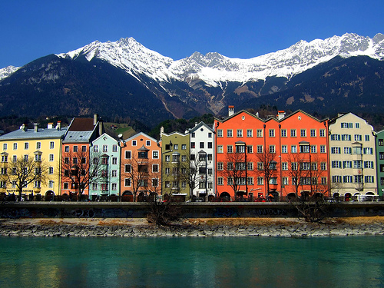
Další velká města Innsbruck

Slide 13
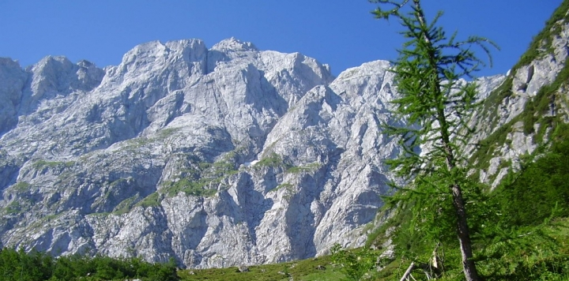
Povrch
Přibližně 60 % země je hornaté povahy a má podíl na Východních Alpách.
V Horních a Dolních Rakousech, severně od Dunaje leží část starého pohoří Českého masivu, které zasahuje dále do České republiky a Bavorska.
Na východních hranicích leží pohoří Malé Karpaty.

Slide 14
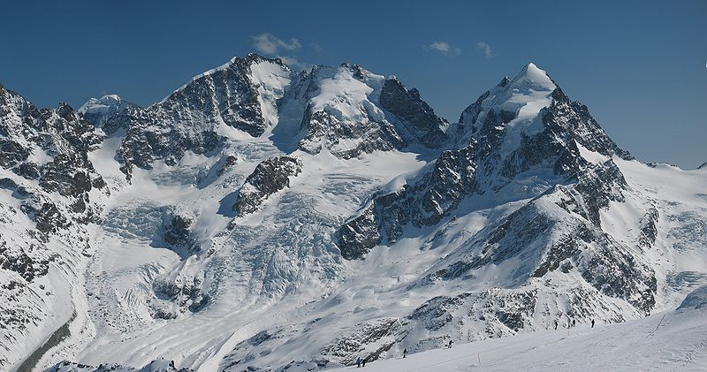
Východní Alpy

Slide 15
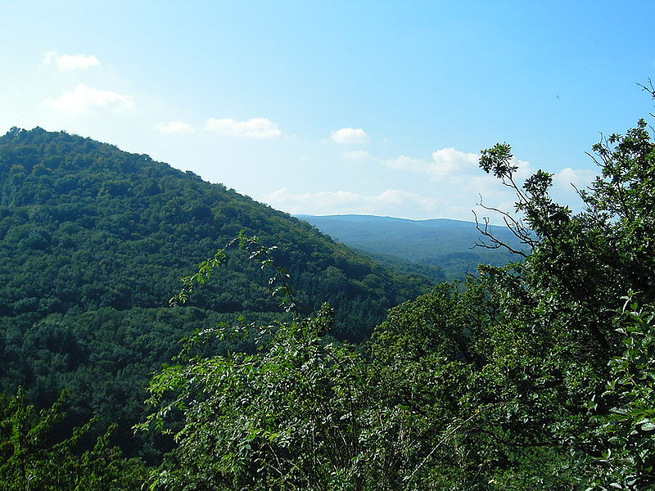
Malé Karpaty

Slide 16
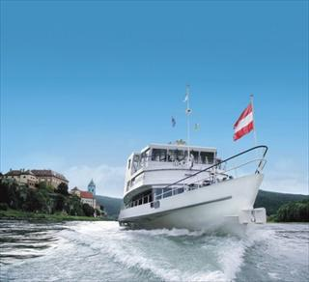
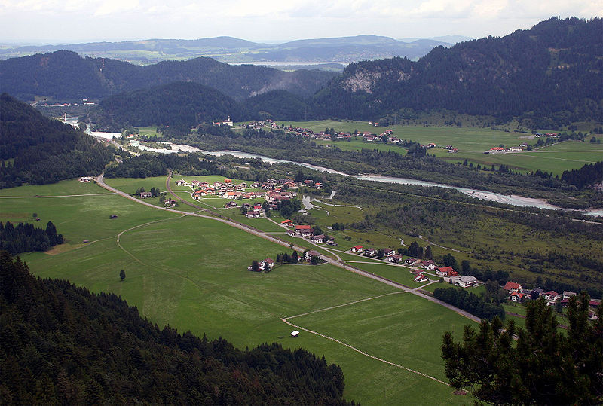
Vodstvo
Největší část Rakouska je odvodňována Dunajem do Černého moře.
Pouze malé oblasti jsou odvodněny Rýnem do Severního moře.

Slide 17
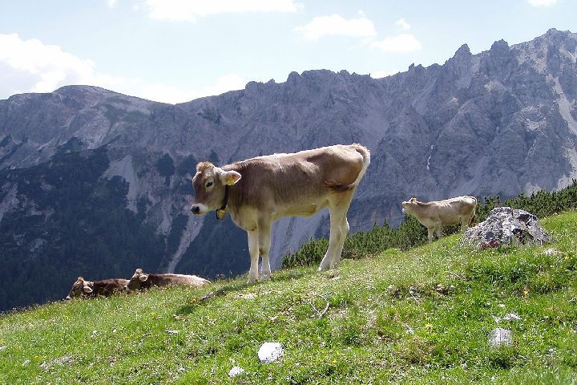
Zemědělství
se daří pouze v okolí Vídně a v nížině na východě
země:
obiloviny
zelenina
ovoce
vinná réva
V podhorských
oblastech jsou pastviny pro hospodářská zvířata.

Slide 18
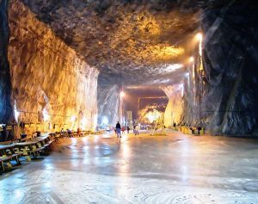
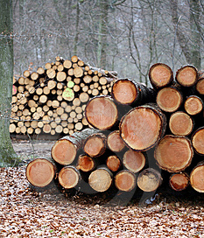
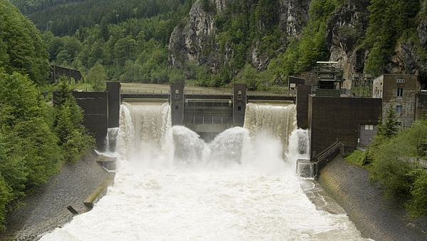
Průmysl
Dřevozpracující průmysl
- polovinu území
pokrývají lesy.
Těžba soli
v Solné komoře
u Salzburgu.
Vodní elektrárny
– horské toky
s prudce tekoucí vodou.

Slide 19
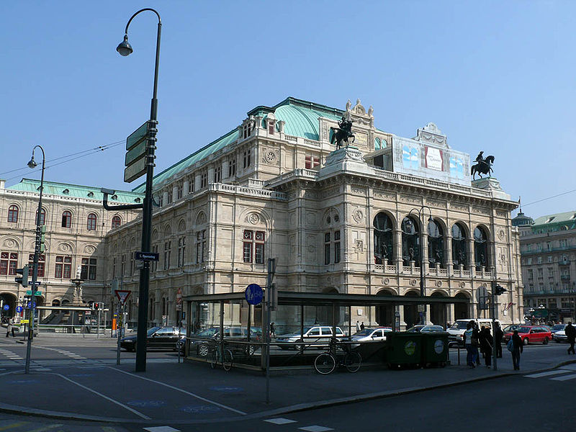
Turistické cíle
Památky hlavního města Vídně
Vídeňská opera

Slide 20
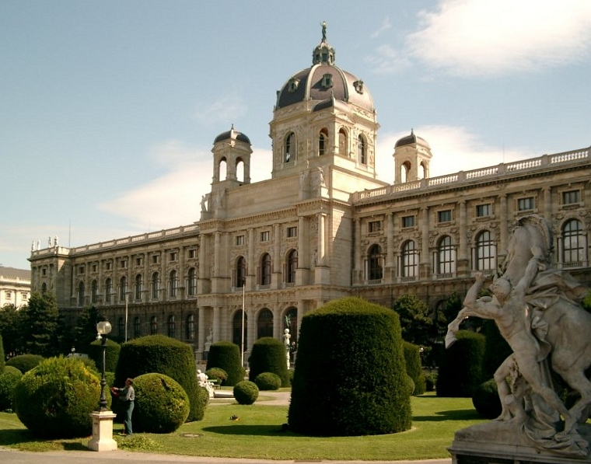
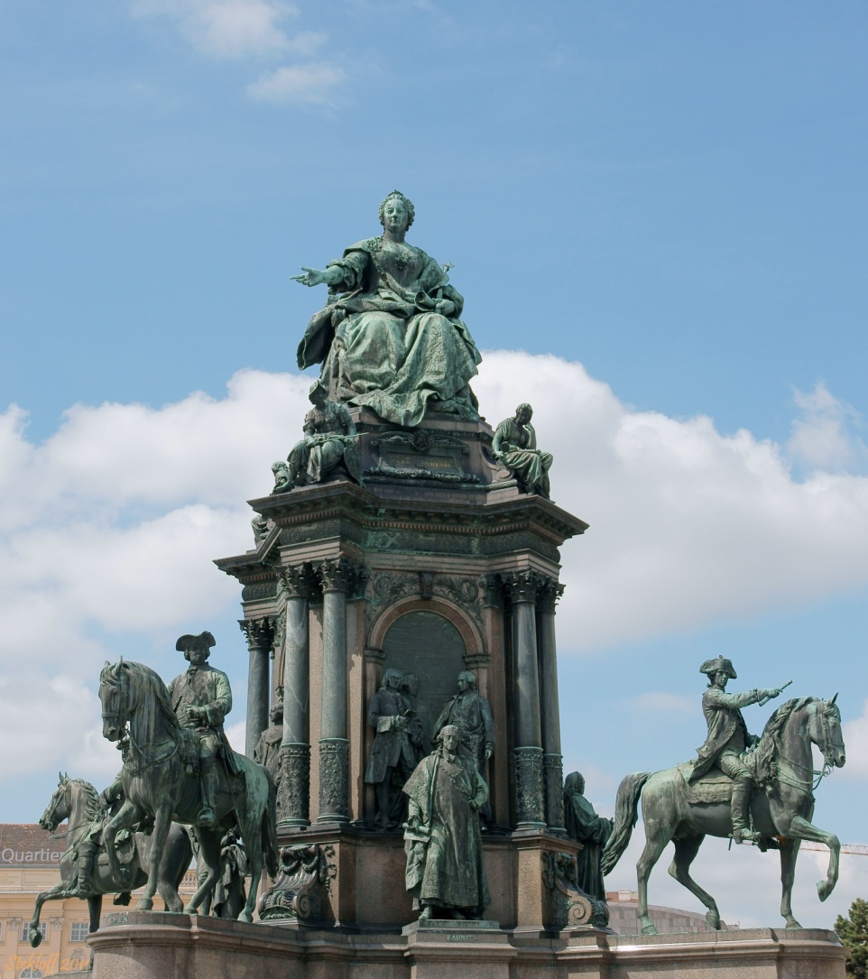

Vídeň
Umělecko
historické
muzeum

Slide 21
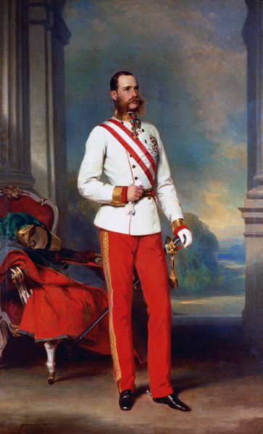
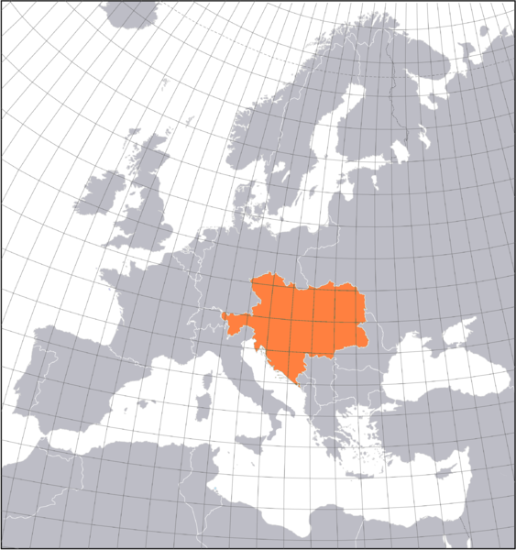
Rakousko bylo v minulosti spolu s Českou republikou a dalšími zeměmi součástí velkého soustátí zvaného habsburská monarchie (ta zanikla v roce 1918).

Slide 22
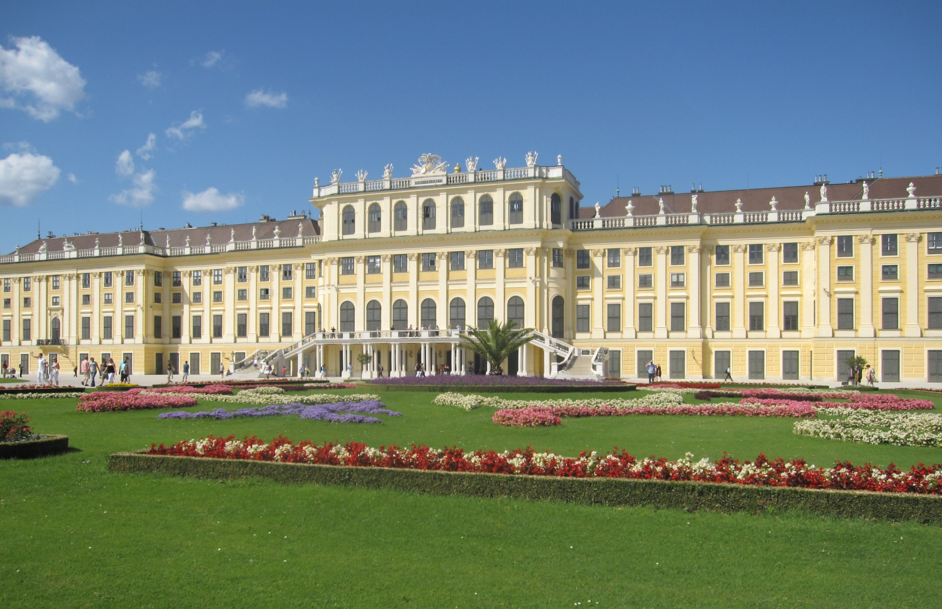
Turistické cíle Schönbrunn
Je barokní zámek ve Vídni.
Byl letní rezidencí rakouských císařů.
V blízkém okolí zámku se nacházejí rozlehlé zahradní prostory,
které byly spolu se zámkem v roce 1996 zařazeny na Seznam světového dědictví UNESCO.

Slide 23
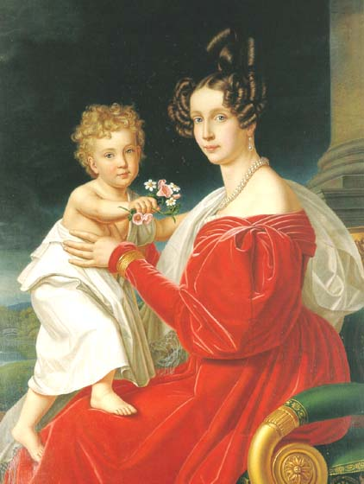
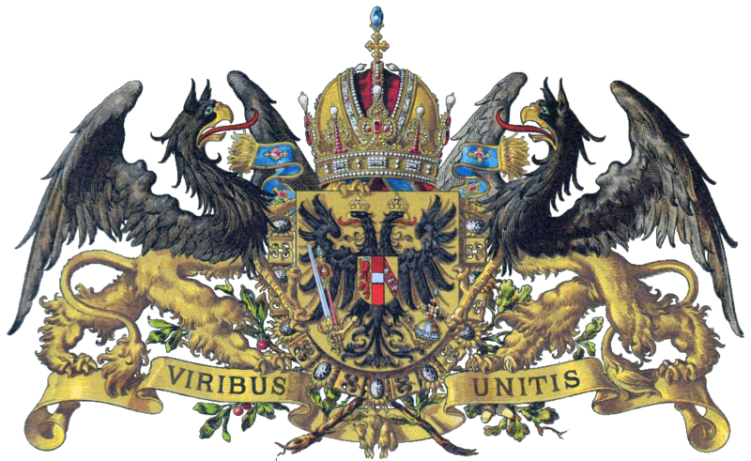
V roce 1830 se tu narodil císař František Josef, který svá poslední léta trávil výhradně v tomto zámku a také zde zemřel.
Znak císaře
Františka Josefa I.

Slide 24
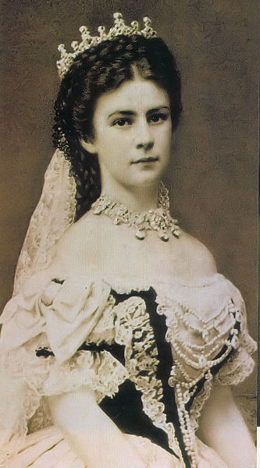
Alžběta Amálie Evženie
známá pod přezdívkou
Sissi,
byla bavorská princezna
a po svém sňatku
s Františkem Josefem
rakouská císařovna.

Slide 25
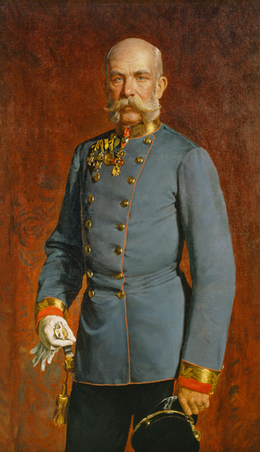
Tituly Františka Josefa
Jeho císařské a královské Apoštolské veličenstvo
z Boží vůle císař rakouský,
král český a uherský, lombardský a benátský, dalmatský, chorvatský, slavonský, haličský, vladimiřský a illyrský;
král jeruzalémský;
arcivévoda rakouský,
velkovévoda toskánský a krakovský;
vévoda lotrinský, salcburský, štyrský, korutanský, kraňský a bukovinský;
velkokníže sedmihradský, markrabě moravský;
vévoda horno- a dolnoslezský, modenský, parmský, piacenzský a guastalský, osvětimský a zátorský, těšínský, furlanský, dubrovnický a zadarský;
knížecí hrabě habsburský, tyrolský, kyburský, goricijský a gradišťský;
kníže tridentský a brixenský;
markrabě horno- a dolnolužický a istrijský;
hrabě hohenembský, feldkirchský, břežnický, sonnenberský;
pán terstský, kotorský a na slovinském krajišti; atd.

Slide 26
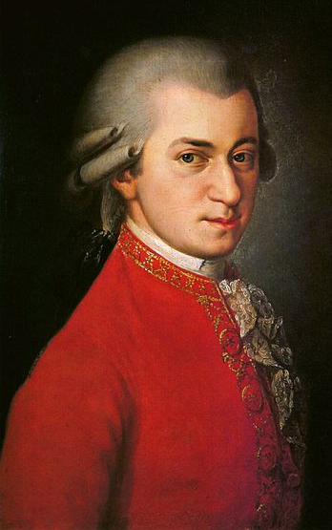
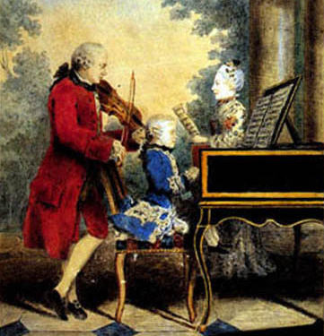
Turistické cíle Památky města Salzburg
Narodil se zde hudební génius Wolfgang Amadeus Mozart.
Za svého života vytvořil 626 hudebních děl světského i duchovního charakteru – opery, operety, symfonie, koncerty, komorní hudbu, mše a chorály.

Slide 27
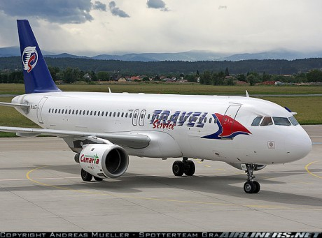
Turistické cíle
Graz (česky nazývaný Štýrský Hradec) – významná dopravní křižovatka země.

Slide 28
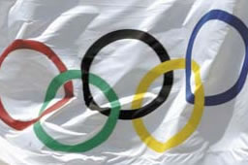
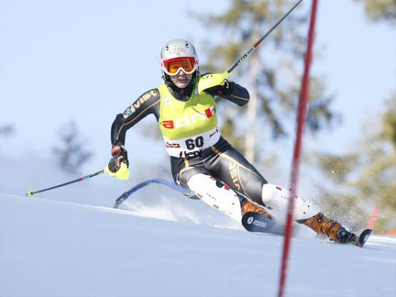
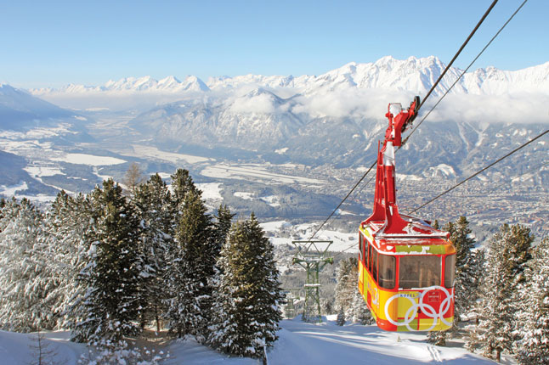
Turistické cíle Innsbruck
V Innsbrucku se dvakrát konaly Zimní olympijské hry (v letech 1964 a 1976).

Slide 29
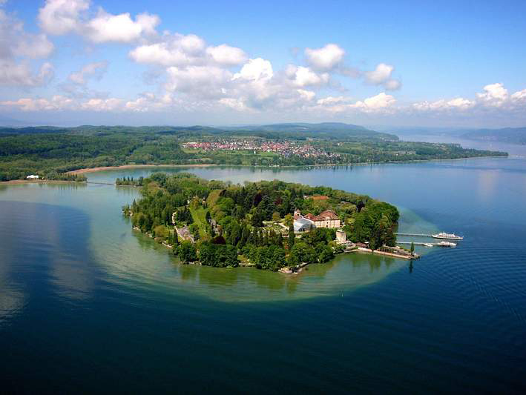
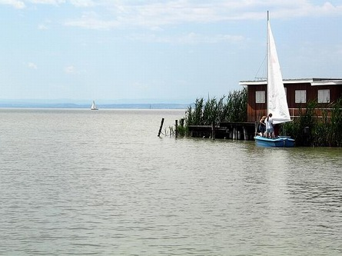
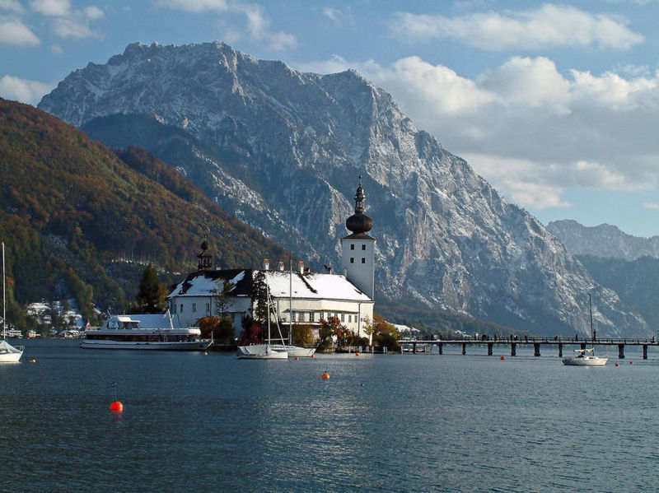
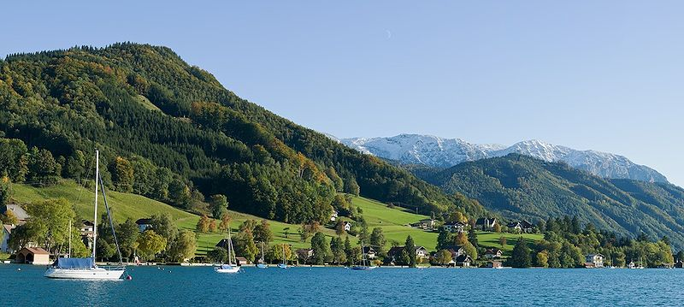
Turistické cíle - krásná jezera
Bodamské jezero Neziderské jezero
Atterské jezero Traunsee

Slide 30
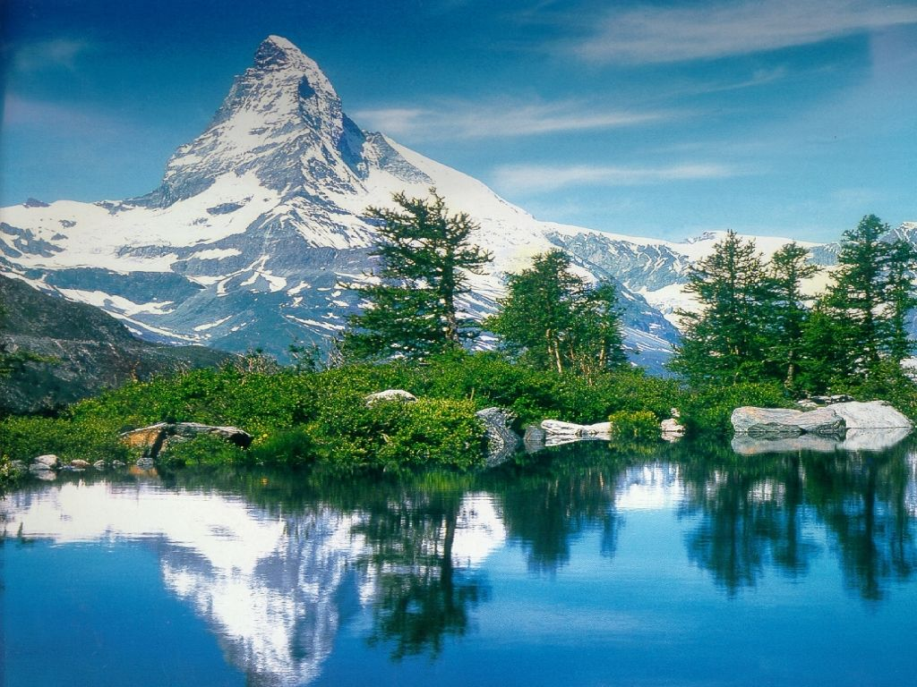
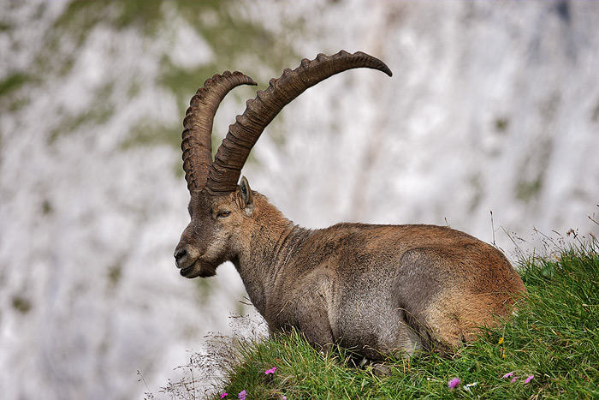
Turistické cíle
Alpy s neporušenou přírodou.

